Slide 1


Lobismo no poder Legislativo
Virgilio Mendes
IBMEC
2024

Slide 2
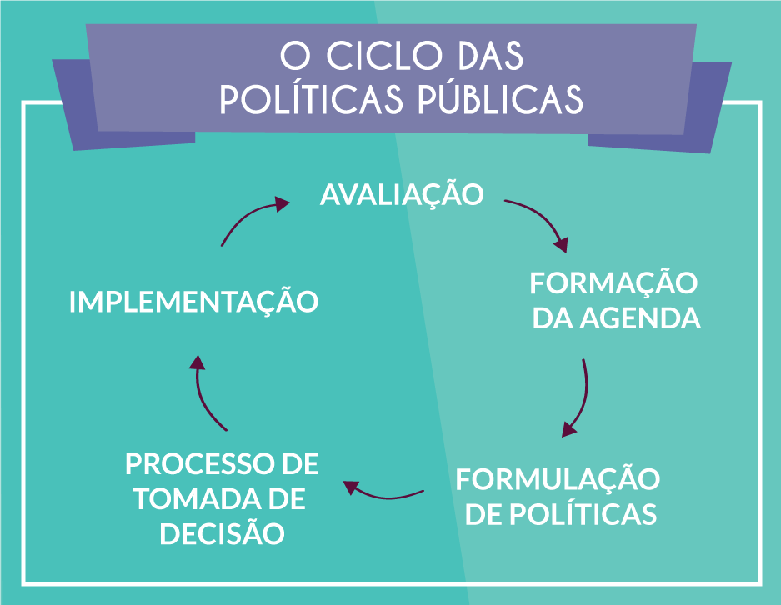
Políticas Públicas (PP) e Interlocuções
PPs são outputs resultantes da atividade política:
A PP é a ação governamental consolidada dentro de uma determinada área.
PP são sempre feitas por governos (Federal, Estadual e Municipal) e visa a solução de um problema da sociedade.
Um público específico;
Ou todo um setor.
Intercessão com Lobby​:
Formação de Agenda Pública;
Formulação da Política Pública;
Tomada de Decisão.
Referência: Politize!

Slide 3
Por que Lobby no Legislativo
Origem
Definição
Defesa de Interesse
Surgiu por seu formato no Congresso Americano;
Os representantes tentavam convencer os parlamentares. Isso ficou conhecido como lobby e o praticante como lobista.
O termo: entendido como atividade de convencimento dos tomadores de decisão;
Atividade ou processo pelo qual os representantes de grupos de interesse, como intermediários, levam as demandas ao conhecimento dos legisladores ou dos tomadores de decisões.
Acompanhamento de Pautas;
Análise detalhada das proposições;
Tomada de decisão a respeito do tema;
Orientações a Stakeholders parceiros;
Atividades de Pressão e Atuação.

Slide 4


Elementos
Grupo de Pressão
Grupo de Interesse
Grupo de Interesse
≠
Grupo de Pressão
São grupos de pessoas ou entidades que estão ligadas por um mesmo propósito ou pauta;
Grupo que leva adiante certas reivindicações em relação a outros grupos sociais.
Organização formal que tem em vista a consecução de seus fins por meio da pressão;
Apresentam soluções;
Atuam voltado para problemas específicos;
Influenciam elaboração de PPs.

Slide 5

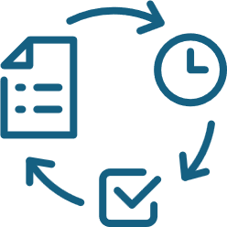
Como obter atuação de sucesso
Esferas: Legislativo, Executivo, Judiciário
Instâncias para Atuação de Sucesso:
Janela de Oportunidade;
Dados e Pesquisas;
Monitoramento;
Discurso;
Interlocuções.
Práticas:
Reuniões com Atores Públicos;
Veículos de mídia e campanhas de comunicação;
Estudos e Pareceres técnicos;
Petições, abaixo-assinados;
Dados e relatórios.

Slide 6
Ferramental
Quais metodologias e técnicas podem impulsionar a pratica?
IA, Ciência de Dados, Algoritmos X Decisões orientadas a dados.
Maximizar a tomada de decisão, projetando o menor custo
($, tempo e mão de obra).

Slide 7
Aplicações
R/Python/Power BI/Tableu
IA e Algoritmos
Relatórios Automáticos
Monitoramento de Stakeholders
Gestão de Interlocuções e Registro de Ações
Dashboards

